Slide 1
PLANIMETRÍA
Es la parte de la topografía dedicada al estudio de los procedimientos y los métodos que se ponen en marcha para lograr representar a escala los detalles de un terreno sobre una superficie plana.
La particularidad de la planimetría es que prescinde del relieve y la altitud para lograr una representación en proyección horizontal.

Slide 2
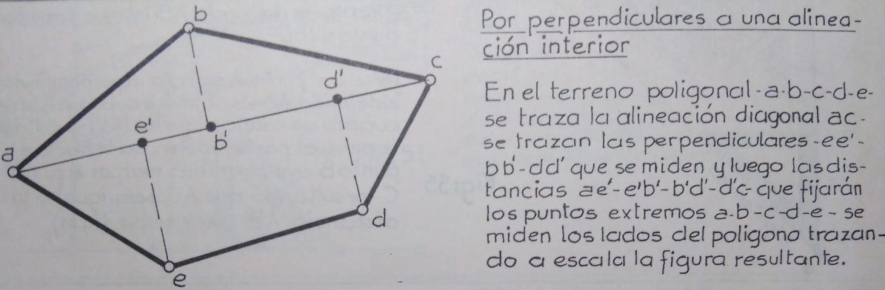
PLANIMETRÍA
LEVANTAMIENTO PLANIMÉTRICO
LEVANTAMIENTO DE UNA POLIGONAL.

Slide 3
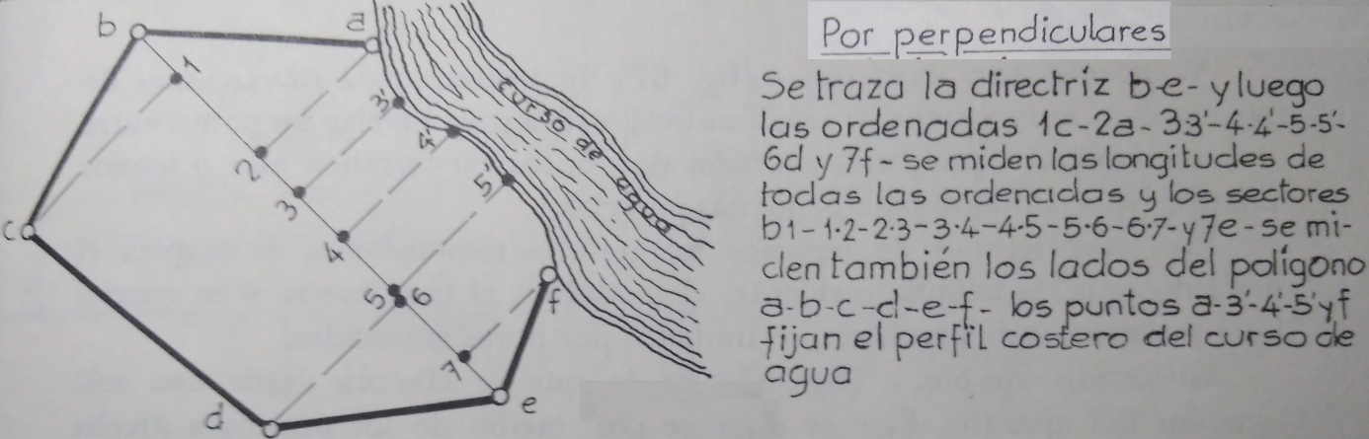
PLANIMETRÍA
LEVANTAMIENTO PLANIMÉTRICO
LEVANTAMIENTO DE UNA POLIGONAL.

Slide 4
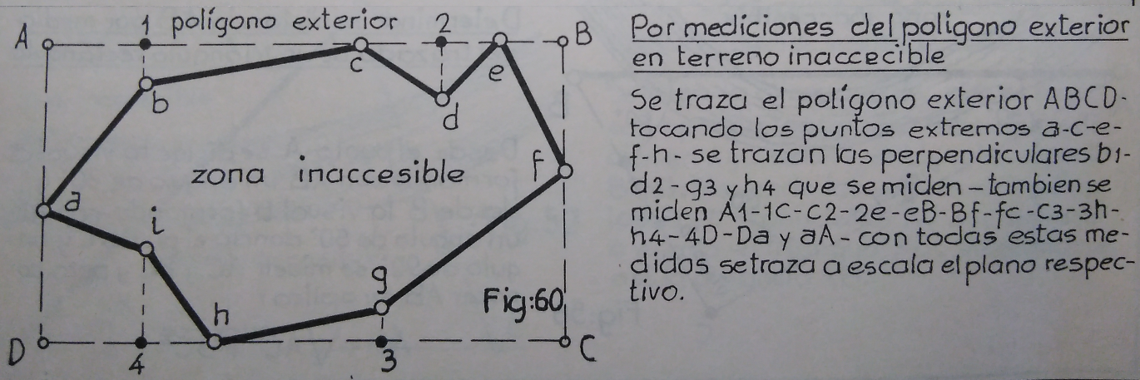
PLANIMETRÍA
LEVANTAMIENTO PLANIMÉTRICO
LEVANTAMIENTO DE UNA POLIGONAL.

Slide 5
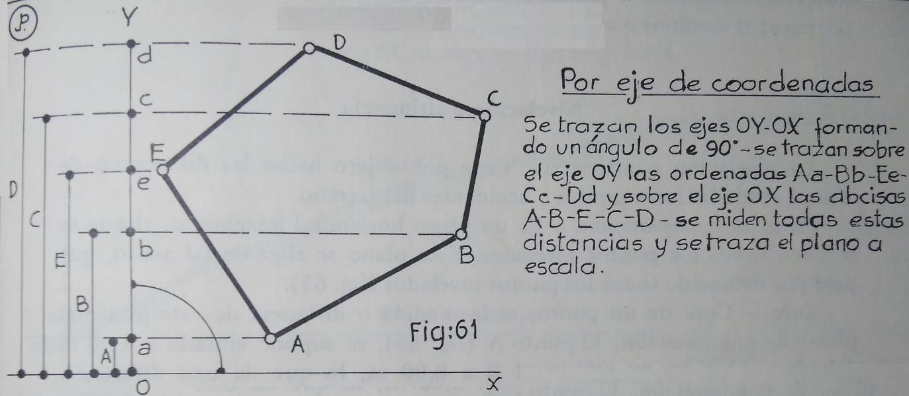
PLANIMETRÍA
LEVANTAMIENTO PLANIMÉTRICO
LEVANTAMIENTO DE UNA POLIGONAL.

Slide 6
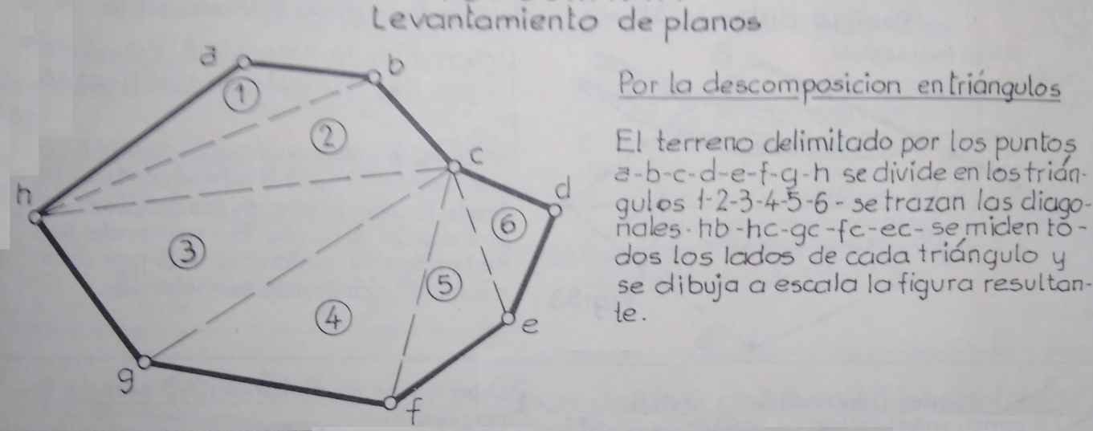
PLANIMETRÍA
LEVANTAMIENTO PLANIMÉTRICO
LEVANTAMIENTO DE UNA POLIGONAL.

Slide 7
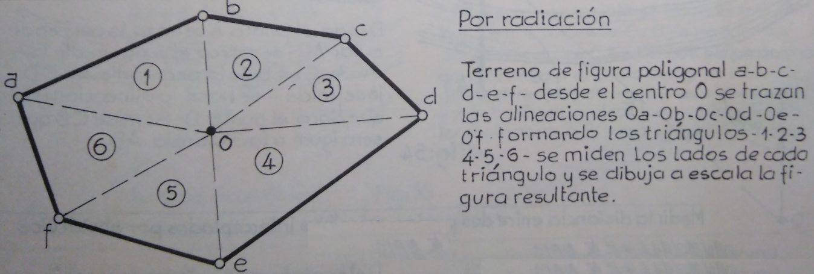
PLANIMETRÍA
LEVANTAMIENTO PLANIMÉTRICO
LEVANTAMIENTO DE UNA POLIGONAL.

Slide 8
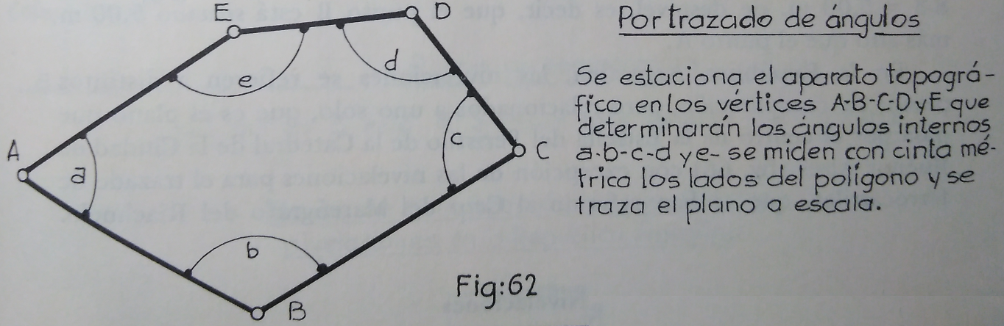
PLANIMETRÍA
LEVANTAMIENTO PLANIMÉTRICO
LEVANTAMIENTO DE UNA POLIGONAL.

Slide 9
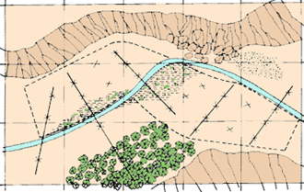
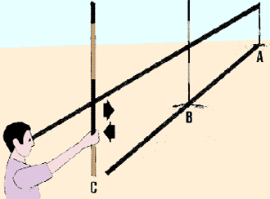
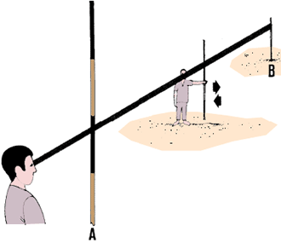
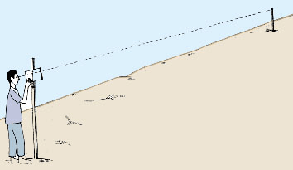
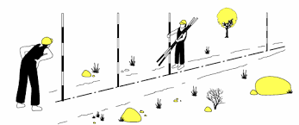
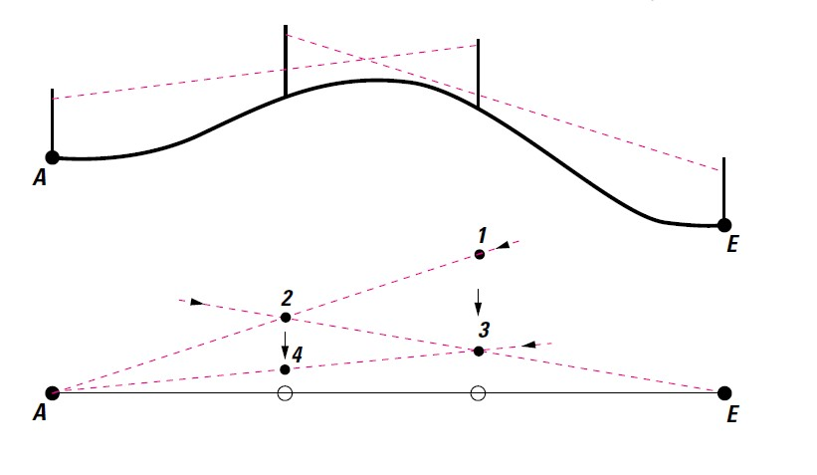
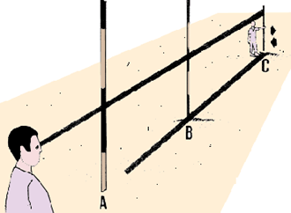
PLANIMETRÍA
PLANIMETRÍA SENCILLA
ALINEACIÓN A SIMPLE VISTA

Slide 10
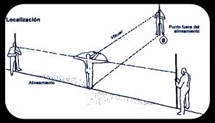
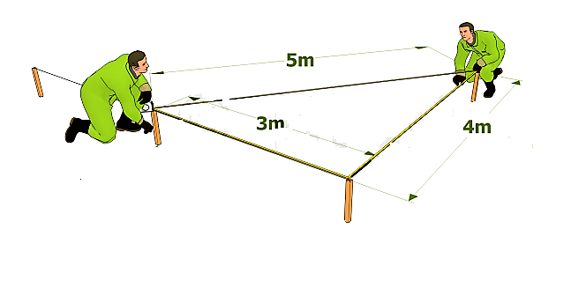
PLANIMETRÍA
PLANIMETRÍA SENCILLA
REPLANTEO DE ÁNGULOS RECTOS

Slide 11
PLANIMETRÍA
MEDICIÓN DE DISTANCIAS
ELEMENTOS DE SEÑALIZACIÓN
ELEMENTOS DE MEDICIÓN
ELEMENTOS AUXILIARES

Slide 12

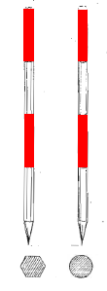
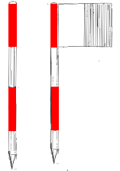

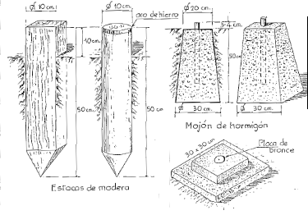
PLANIMETRÍA
MEDICIÓN DE DISTANCIAS
JALONES, FICHAS, MOJONES, ESTACAS, BANDEROLAS, etc.

Slide 13
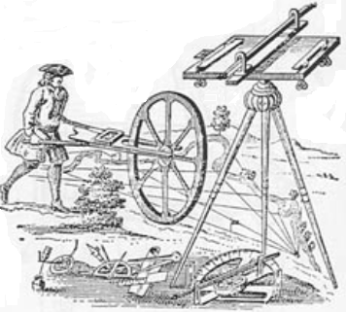

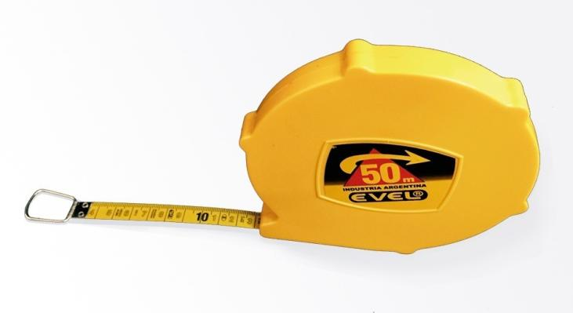
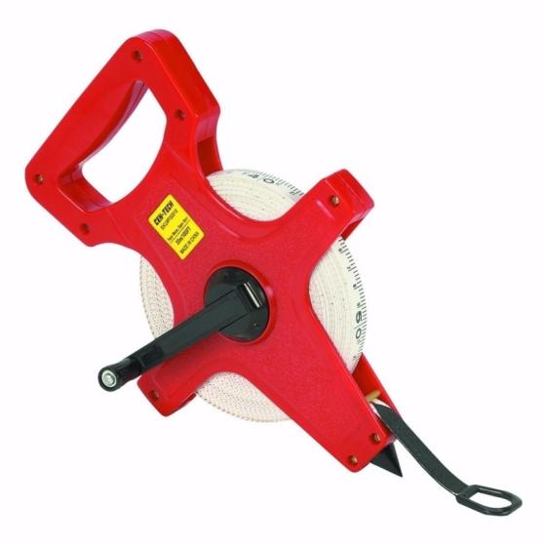
PLANIMETRÍA
MEDICIÓN DE DISTANCIAS
CINTA MÉTRICA, ODÓMETRO, CADENA, etc

Slide 14
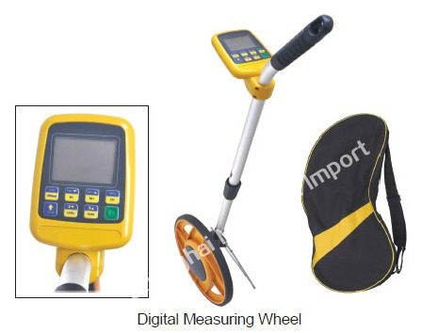
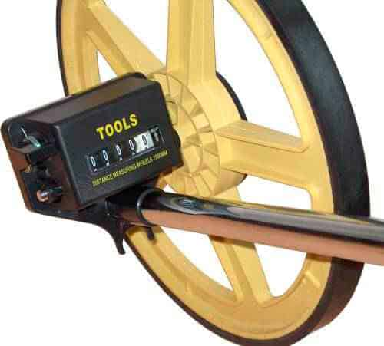
PLANIMETRÍA
MEDICIÓN DE DISTANCIAS
CINTA MÉTRICA, ODÓMETRO, CADENA, etc

Slide 15
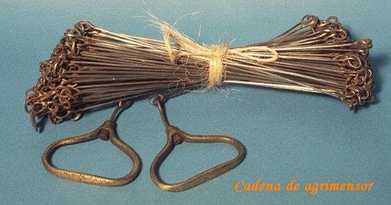
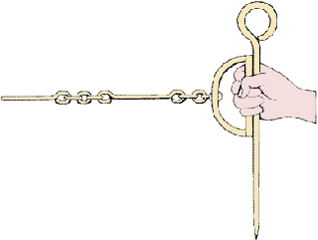
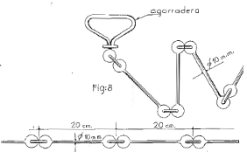
PLANIMETRÍA
MEDICIÓN DE DISTANCIAS
CINTA MÉTRICA, ODÓMETRO, CADENA, etc

Slide 16
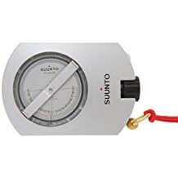
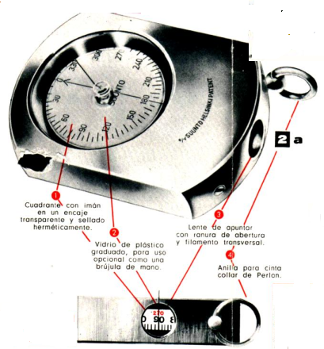
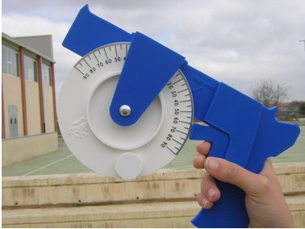
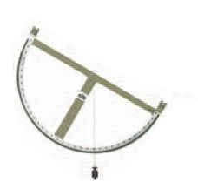
PLANIMETRÍA
MEDICIÓN DE DISTANCIAS
ECLÍMETROS

Slide 17
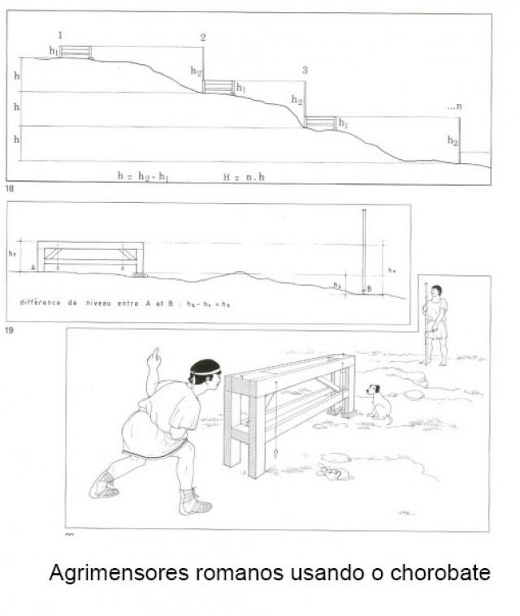
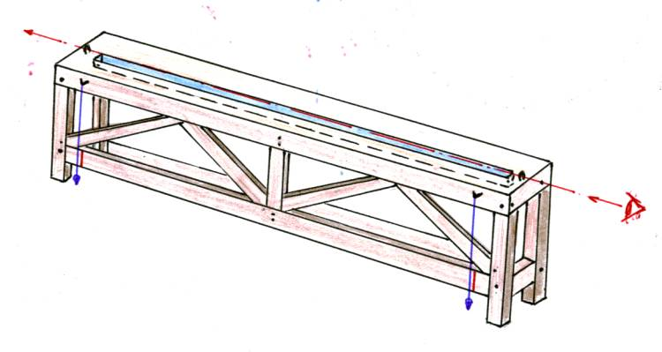
PLANIMETRÍA
MEDICIÓN DE DISTANCIAS
PLANOS DE NIVEL (Chorobate)

Slide 18
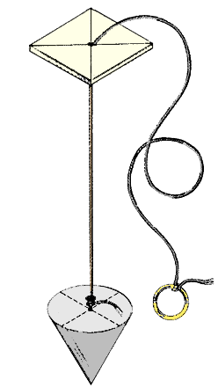
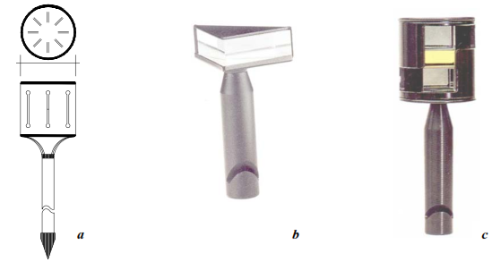

PLANIMETRÍA
MEDICIÓN DE DISTANCIAS
PLOMADAS, ESCUADRAS ÓPTICAS, etc

Slide 19
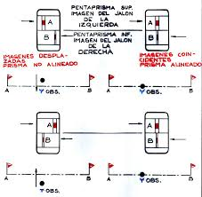
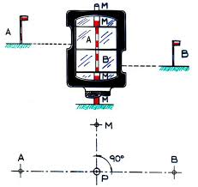
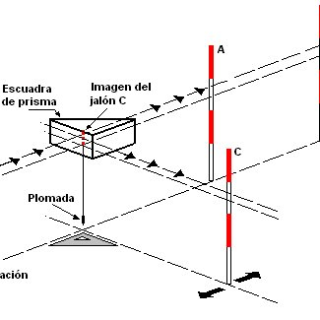
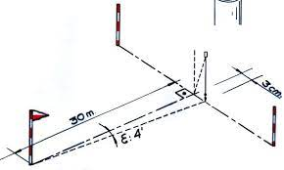
PLANIMETRÍA
MEDICIÓN DE DISTANCIAS
PLOMADAS, ESCUADRAS ÓPTICAS, etc

Slide 20
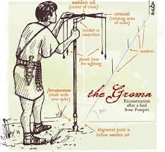
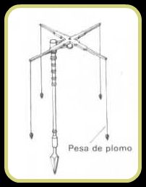
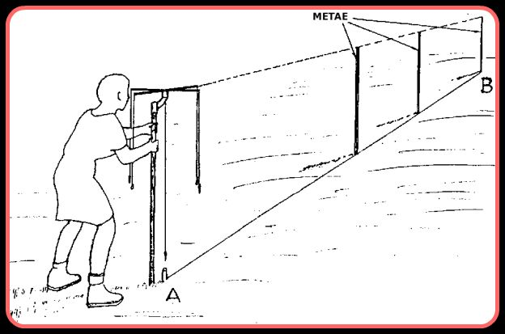
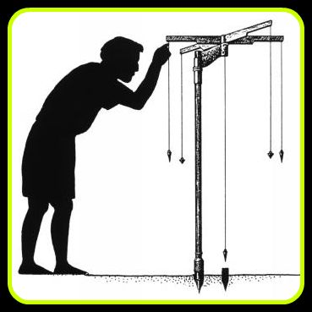
PLANIMETRÍA
MEDICIÓN DE DISTANCIAS
ESCUADRAS (Groma)

Slide 21
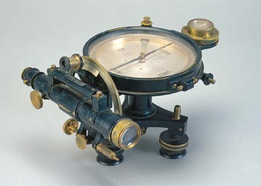
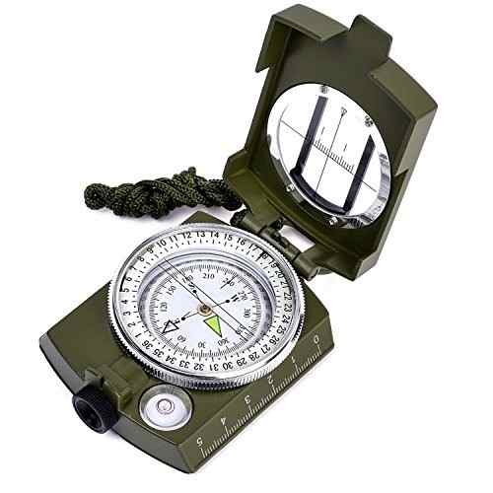
PLANIMETRÍA
MEDICIÓN DE DISTANCIAS
BRÚJULAS

